Slide 1
Sivistystoimialan henkilöstöhallinto
Pentti Merta

Slide 2
Henkilöstö- ja palkkahallinto
Rekrytointi
Työllistyminen
Palvelussuhdeasiat
Toimipaikat, perusopetuksen ja lukion opettajat
Opettajien kelpoisuudet ja palkan määrittäminen
Vakanssien hallinnointi
Hallinnon IT:n kehittäminen
Henkilöstön työsuojeluasiat ja hallintokunnan turvallisuussuunnittelu

Slide 3
Sijaisuudet
Perusopetus, lukio ja ammatillinen opetus
1.8.2012 – 31.7.2013
sijaisuuksia yli 4500
sijaisia n.1000

Slide 4
Rekrytointi 2013
Kohdennettuja rekrytointeja 317 työpaikkaa
- vakinaista täyttämistä varten 149 työpaikkaa
- määräaikaisesti täyttämistä varten 169 työpaikkaa
Hakemuksia yhteensä 5424 kpl
Eläkkeelle siirtyneet
- siirtyminen vanhuuseläkkeelle 98 henkilöä
- siirtyminen työkyvyttömyyseläkkeelle 14 henkilöä

Slide 5
Työvoiman käyttöraportti (tammi-syyskuu 2013)
Kuukausi | Työvoima |  |  | Palvelussuhdelajeittain %-jakautumat |  |  |  | Sairaus-
 | Yhteensä |  | Muutos | 2013 | 2013 | 2013 | 2013 | poissaolo %
 | 2012 | 2013 |  | vakin. | avoimet | sijaiset | tilap. | 2013
tammikuu | 3 759,6 | 3 818,1 | 58,5 | 74,0 | 4,8 | 9,9 | 11,3 | 3,7
helmikuu | 3 806,8 | 3 834,3 | 27,6 | 73,4 | 4,6 | 10,4 | 11,6 | 4,5
maaliskuu | 3 839,3 | 3 860,3 | 21,0 | 72,9 | 4,6 | 10,6 | 11,8 | 3,5
huhtikuu | 3 822,8 | 3 853,7 | 30,9 | 72,9 | 4,7 | 11,2 | 11,2 | 4,7
toukokuu | 3 786,9 | 3 812,5 | 25,6 | 73,8 | 4,8 | 10,5 | 10,9 | 3,8
kesäkuu | 3 305,4 | 3 315,0 | 9,6 | 86,3 | 2,6 | 4,7 | 6,4 | 2,2
heinäkuu | 3 137,6 | 3 149,6 | 12,1 | 87,7 | 2,2 | 4,2 | 5,9 | 1,7
elokuu | 3 544,7 | 3 612,3 | 67,6 | 79,7 | 3,3 | 7,0 | 10,0 | 2,8
syyskuu | 3 794,3 | 3 847,4 | 53,1 | 75,0 | 3,4 | 9,0 | 12,4 | 2,9
lokakuu | 3 813,4 | - | - | - | - | - | - | -
marraskuu | 3 833,4 | - | - | - | - | - | - | -
joulukuu | 3 774,8 | - | - | - | - | - | - | -
Vuoden alusta lukien | 3 643,0 | 3 676,5 | 33,5 | 77,0 | 3,9 | 8,8 | 10,3 | 3,4
2012/ ennuste 2013 | 3 685,1 | 3 719,0

Slide 6
Henkilöstöhallinnon haasteet:
Päätösten oikeellisuus hajautetussa hallinnossa
150 päättäjää
n. 13 000 henkilövalintapäätöstä vuodessa (perusopetus ja lukio n. 10 000)
119 nimikettä
60 eri opettajapalkkaa
Sähköisen asioinnin / työtavan edistäminen
Järjestelmien käytettävyyden parantaminen
18 eri tietojärjestelmää
SAP HR:n käyttöönotto
(n. 1300 poissaolopäätöstä kuukaudessa)
Määräaikaisen henkilöstön vähentäminen

Slide 7
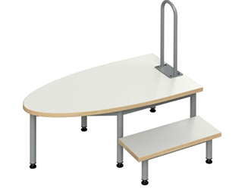
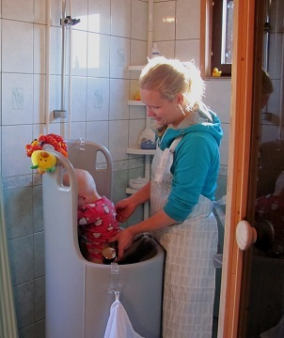
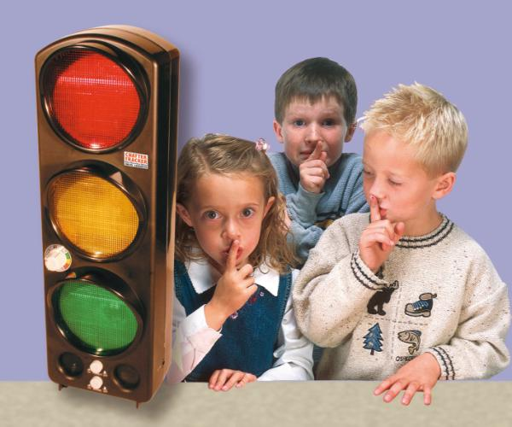
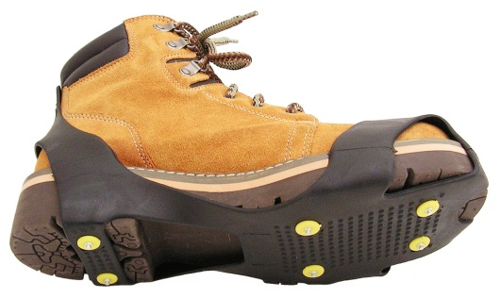
Babystaderi
Pukemispenkki
Meluliikennevalo
Liukueste

